Slide 1
草の根事業育成助成
■
報 告
2025年5月
発達障害児への
接し方・教え方を
学校関係者と一緒に
探る研修会
特定非営利活動法人
Education in Ourselves
教育を軸に子どもの成長を考えるフォーラム

Slide 2
【全体事業】
（1）セミナー/研修会事業の企画・準備……
セミナー ［教育を軸に子どもの成長を考えるフォーラム］を38回開催（今年7月に第39回を
予定）。
参加者は毎回30〜100名、保護者、教育・保育・福祉関係者など。首都圏各地、遠くは北海
道、青森県、大阪府、鹿児島県などに在住の方も参加。その企画・告知・準備・運営。
（2）出版事業の編集・販売……
セミナーで報告された成長記録集をまとめた記録集、発達障害児の指導ノウハウを活かしてすべて
の子にわかりやすく教えられる学習ドリル（全4巻）の編集と販売（取次との折衝も）。
（3）研究活動……
実践的な研究会「〈教わる力〉を育てる指導研究会」の活動をサポート。

Slide 3
【年間予算と申請事業の経費・助成金額】
［年間予算］
［申請事業経費・助成金額］
草の根事業育成助成
2024年度（活動計算書より）
収入 | 3,803,393円
支出 | 2,723,233円
2025年度（活動予算書より）
収入 | 3,681,000円
支出 | 4,727,000円
助成事業経費 | 303,423円
助成金額 | 178,000円

Slide 4
【当NPO法人の課題】
（1）予算
小さな団体に共通の課題ですが、活動を保証する予算面の課題が常にあります。活動ならび
に趣旨に賛同してもらえる団体・個人、助成財団へのアピールが不可欠だと感じています。
（2）人的ネットワーク
人的ネットワークの拡大は、事業に広がりをもたらし、新たな事業の可能性を広げます。
保護者向けセミナーに対し「長期にわたる具体的な成長記録の報告は他のセミナーでは見たことが
ない」と学校関係者の評価が相次ぎ、今回の助成事業の開催へとつながりました。
（3）地域や職種・業種間の壁
埼玉・さいたま市、東京・渋谷区の2つの拠点を活用し、広域での活動展開を模索中です。
しかし、行政・助成団体への後援名義、助成申請、告知活動などで地域や職種・業種間の壁に突き
当たるケースがあります。「草の根」の視点からこの壁を少しでも乗り越えたいと考えています。

Slide 5
【助成事業の概要】
［研修会開催（7月27日） 会場/東京都渋谷区・千駄ヶ谷コミュニティセンター］
（1）ファシリテーター……元小学校校長（現在は江戸川区教育委員会勤務。不登校対策など教育行政を担当）
（2）アドバイザー……指導者（約30年にわたり発達障害児の指導にあたる教育機関の指導者）
それぞれの立場から現在の特別支援教育・療育の問題点を出し合いました。
そして、「学級崩壊につながった多動傾向の男の子」など、具体的に困っている事例と功を奏した
参考事例を対比しながら、子どもたちがハンディを乗り越えて力や習慣を身につけるための効果
的な接し方・教え方について議論・検討を重ねました。
［スケジュール］5月〜7月 企画・資料作成、渉外ならびに告知活動、8〜9月 とりまとめ
［参加人数］ 33名（通常学級・特別支援学級の担任など、学校関係者26名 その他。埼玉県、東京都、千葉県、
神奈川県に在住の方々 ）
［後援］ 文部科学省、厚生労働省、こども家庭庁、内閣府、埼玉県教育委員会、神奈川県教育委員会、千葉県
教育委員会、渋谷区教育委員会、港区教育委員会、豊島区教育委員会、北区教育委員会、足立区教育委員会など

Slide 6
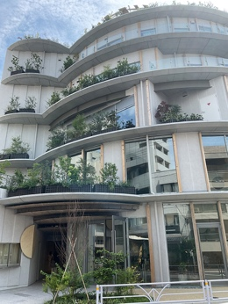
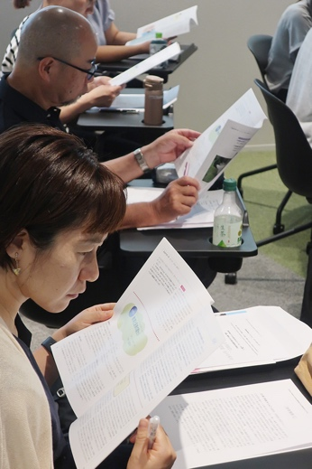
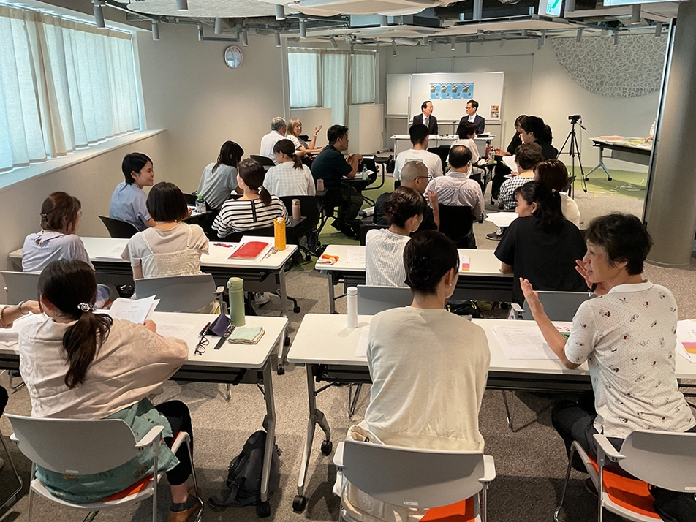
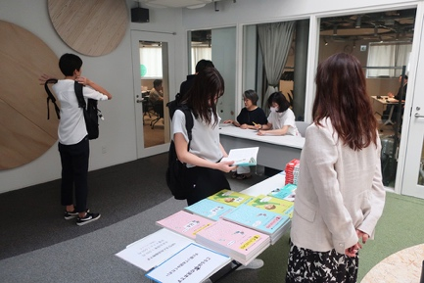
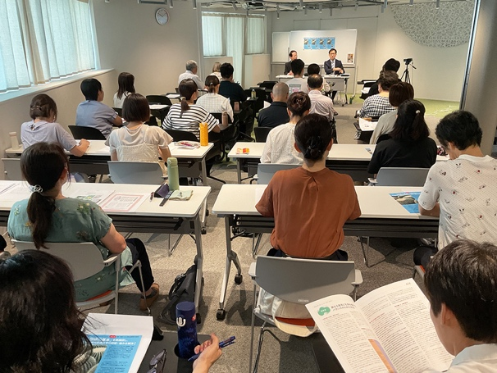
【助成事業（研修会）の様子】
セミナー「教育を軸に子どもの成長を考えるフォーラム」第36回として開催

Slide 7
【助成事業の背景】
発達障害児の指導現場で「多動・暴言・キレる子どもにどのように接すればいいかよく
わからない」と戸惑う教育・福祉・保育関係者が相当数います。
そして、セミナー参加者の中から「学校現場で困っていることがたくさんある。その解
決の手がかりを教えてほしい」という声も多数上がってきました。
そこで、指導者、参加者が具体的事例に基づきながら効果的な接し方・教え方（保護者
対応も含む）を一緒に探る、より実践的・専門的な教師向け研修会開催を企画しました。

Slide 8
【参加者の声 1（23通のアンケートの中から原文のまま）】
■ 「具体的な事例を幼少期から成人になるまでの様子を紹介していただき、大変参考になりまし
た。返事や姿勢等、社会や生活を大切にした学びが多くあり、人として大切にしたい、あたりまえ
のことを根気よく、丁寧に伝えていくことが必要なのだと感じました」
■ 「『ありのままの状態を受け入れていたら、子どもに社会性や自主性は育ちにくい。将来的に
困るのは子ども自身だ』。あせらず、あまやかさず、あきらめずに教え続ける大切さを再認識でき
た。こちら（教育側）が意識して生徒の成長に気づくことが重要」
■ 「障害を『乗りこえさせる』指導という、今までの他の講演や書籍とは異なった対応・考え方
に触れることができて、自分の考え方を見直すきっかけとなりました。あたり前のことをしっか
り教えることの大切さをあらためて学びました」

Slide 9
【参加者の声 2（23通のアンケートの中から原文のまま）】
■「『指導の基本』を再確認することができました。2学期に向けてブレることなく生徒に対応し
ていきたいと思います。忙しさの中、目を見て話すことができていない事があったとハッと気づ
きました。大人として対応するという点もとても参考になりました」
■ 「改めて『挨拶と返事』『我慢すること』の大切さを痛感しました。私も学級経営で重点的要
素の一つに取り入れています。納得することばかりです。高学年や中学生（中学でも勤務してい
たので）には「凡事徹底」を合言葉にしていました。目を見て一対一で話すことや、できたらほ
める! 筆順や止め・はね、厳しく、そしてあたたかく指導しています」
■「悩んでいることが、自分だけではないということが実感でわかったことがよかったです。障害
がある子には無理をさせない、特別あつかいをしていたことが問題だったと気付かせていただきま
した」

Slide 10
【活動を通してのメッセージ】
（1）発達障害児であっても、将来、穏やかな社会生活を送れるよう、学校現場で社会性をきちん
と教えていく必要があり、学校関係者はそのノウハウを学ぶこと
（2）その第一歩は、挨拶や返事、文字を丁寧に書くなどの基本的な学習面の指導を徹底すること
（3）個々の教師がバラバラの対応をするのではなく、学校全体で共通理解を図って同一歩調でブ
レない指導していくことが大切であり、効果的
（4）ネックとなっているのが「発達障害児＝特別な子ども」という捉え方。「無理をさせるから
こそ、子ども本人は頑張るし努力するし伸びていくのではないか」という保護者（精神科医）の声
に学校関係者はもっと耳を傾け、対応するべき
（5）学校と保護者は車の両輪。その信頼関係をしっかり構築することが重要

Slide 11
【 自己評価・今後の課題】
【自己評価】
・2時間半という時間的な制約はあったものの、参加者間で予想以上に活発な話し合いが行われ、
評価も高かった（23通のアンケート回答のうち、「次回も参加したい」が11人／48%、「で
きるだけ参加したい」が10人／43%、無記入が2人／9%）
【今後の課題】
・参加者間の話し合いを踏まえ、より活発な議論につなげ、テーマを深く掘り下げること
・当日話し合われた内容やアンケート内容をわかりやすくまとめて参加者などへ報告すること
・より多くの方へ告知する方法を探りながら、この問題で悩んでいるより多くの方に参加し、議論
に加わってもらうこと

Slide 12
【今後の取り組み】
研修会への期待・要望が大きいことが改めてわかった点が最大の成果でした。
特別支援教育・学校教育のレベルアップに貢献できると確信しました。
申請事業終了後、2024年12月に2回目の研修会（セミナー第37回）の開催が実現しました（会場は渋谷区地域共生サポートセンター 〈結・しぶや〉）。
参加者 39名（通常学級・特別支援学級・特別支援学校の担任など、学校関係者26名 その他）
【内訳】埼玉県、東京都、神奈川県、千葉県、山形県、栃木県、兵庫県に在住の方々
そして、2025年度の活動へとつながりました。 「子どもの努力」を支える活動を続けます。
（1）3回目の研修会（2025年7月28日開催予定/会場は渋谷区文化総合センター 大和田）
（2）実践的な「〈教わる力〉を育てる指導研究会」（メンバー11名）を2025年3月からスタート

